Slide 1
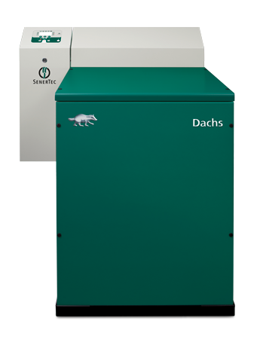
KOGENERATOR
jest przede wszystkim solidnym kotłem grzewczym,
DA CHS
który produkuje prąd
Sprawność całkowita
nawet 100%

Slide 2
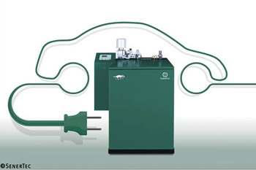
DACHS jest przede wszystkim
solidnym kotłem grzewczym,
który generuje „zielony”,
odpadowy prąd i ciepło zawsze
jednocześnie, z tej samej dawki energii.
Magazyn energii chemicznej
o sprawności do 100%

Slide 3
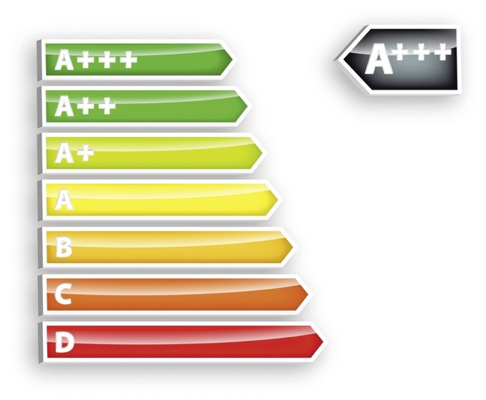
Dachs jest przede wszystkim solidnym kotłem grzewczym,
który generuje „zielony”,
odpadowy prąd i ciepło
jednocześnie z tej samej dawki energii,
który zmniejsza koszty zakupu energii i redukuje emisję

Slide 4
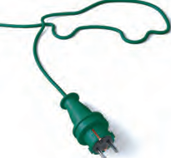
Dachs jest przede wszystkim solidnym kotłem grzewczym,
który generuje „zielony”,
odpadowy prąd i ciepło
jednocześnie,
który zmniejsza koszty zakupu energii i redukuje emisję
i pozwala zgromadzić kapitał
potrzebny w przyszłości!
To takie proste. Wytwarzam prąd, grzejąc!

Slide 5
Zastosowanie własnej elektrociepłowni
Ciepłownie miejskie i osiedlowe, biogazownie i oczyszczalnie ścieków, miejsca składowania odpadów komunalnych, szpitale, hospicja, DPS-y i sanatoria, szkoły, ośrodki sportu i rekreacji, kompleksy basenowe, obiekty sakralne, biurowce, centra handlowe, hotele, kwatery pracownicze, pensjonaty, osiedla mieszkaniowe, szklarnie, suszarnie, piekarnie, masarnie, salony i myjnie samochodowe, wspólnoty i spółdzielnie mieszkaniowe i wiele innych: Wszędzie tam, gdzie zużywa się prąd i ciepło.

Slide 6
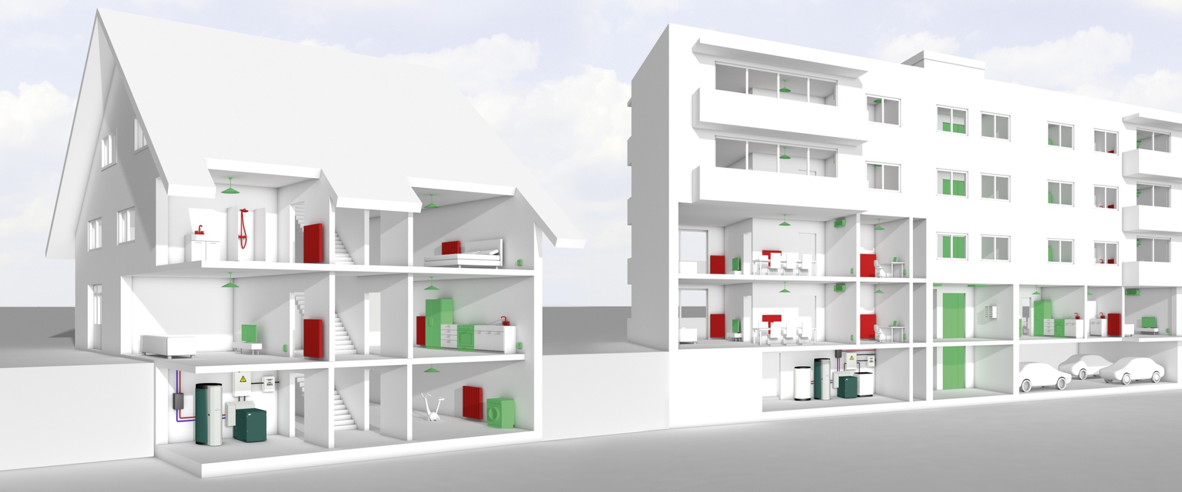
DACHS może być zainstalowany w każdym obiekcie
zużywającym więcej niż 50 MWh ciepła rocznie.
Serwisy nawet co dwa lata.

Slide 7
Kogeneracja, jak to działa?
to bardzo proste:
Kogenerator oprócz ciepła wytwarza również prąd!
Z tańszego niż prąd gazu (za 1 kWh) ogrzewając wytwarzamy własny drogi prąd.
„Prawie za darmo” z urządzenia otrzymujemy cenny prąd jako odpad, albo na odwrót… ciepło odpadowe z wytwarzania własnego prądu…
energię gazu wykorzystujemy dwa razy * pod warunkiem mądrego doboru instalacji.

Slide 8
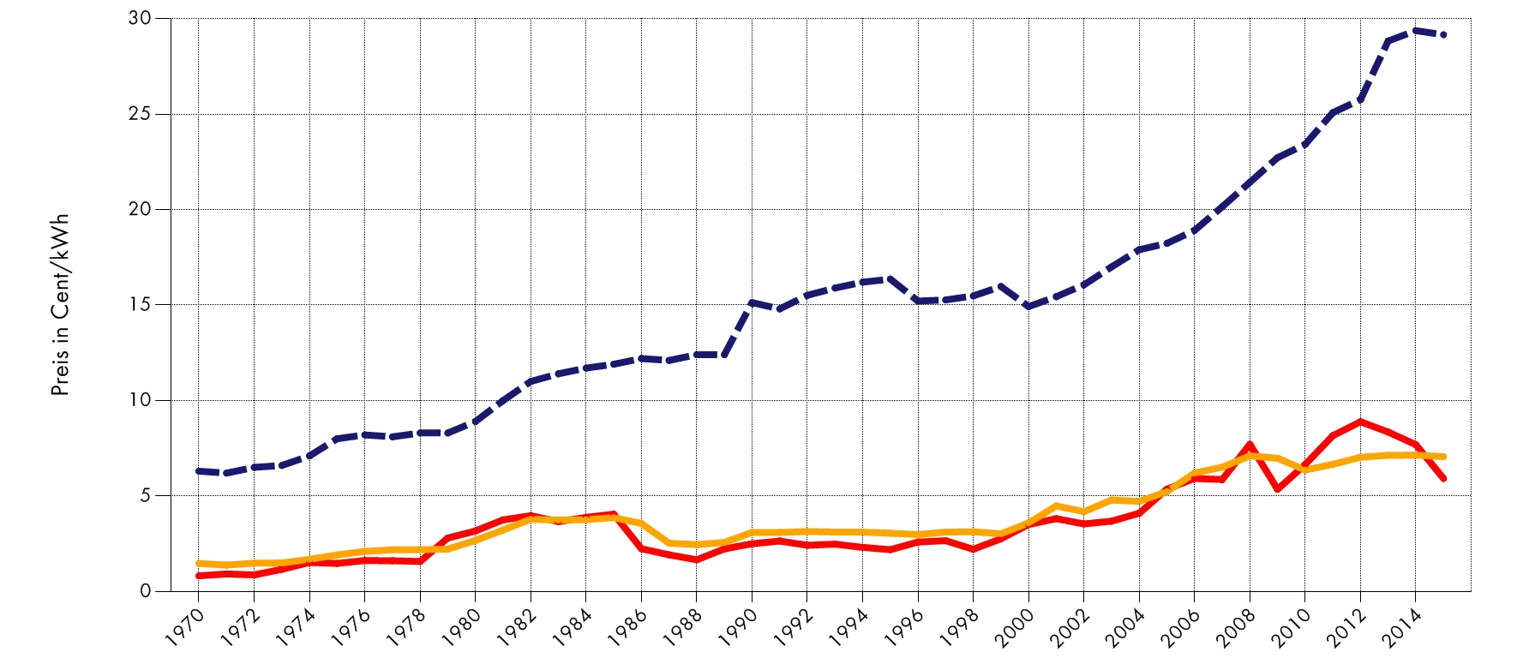
Wzrost cen nośników energii – tendencje długookresowe
prąd
Cena groszy/kWh
gaz i ropa
Perspektywy wzrostu dla wytwarzających prąd Rynek dla kogeneracji jest perspektywiczny…

Slide 9
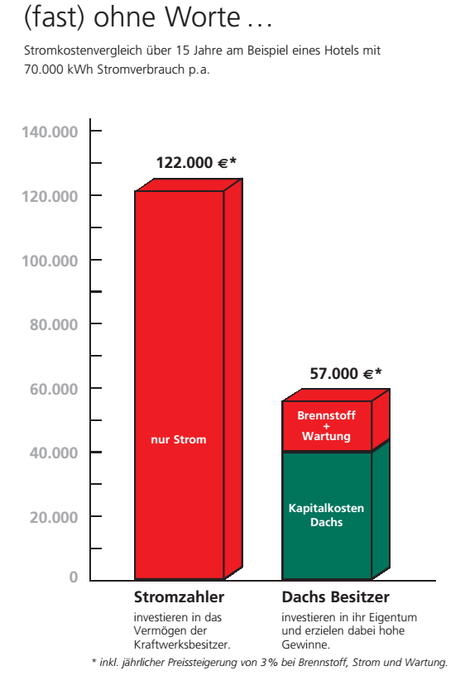
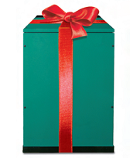
Jednoczesna generacja
i prądu i ciepła:
Porównaj 12. – letnie koszty pradu 2. małych hoteli, które rocznie zużywają 40.000 kWh
Jeden z nich tylko kupuje prąd,
… i inwestuje tak w majątek zakładu energetycznego …
a drugi 12 lat używa DACHS‘a,
… i inwestuje w swoją własną energię, co przynosi mu zyski!
Prąd sobie podaruj…
Das Prinzip Kraft-Wärme-Kopplung.
122.000,- EURO + VAT
60.000,- EURO + VAT
tylko
prąd
paliwo
i serwis
koszt
DACHS‘a
Płacący za prąd
Posiadacz DACHS‘a

Slide 10
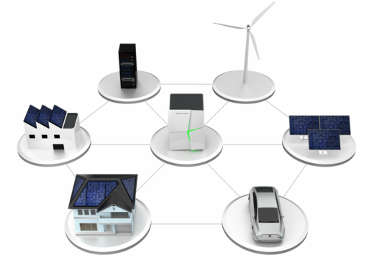
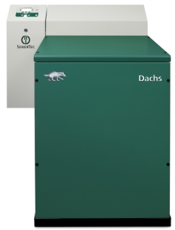
PORÓWNANIE RENTOWNOŚCI
SYSTEMÓW
JAK DACHS WYPADA W PORÓWNANIU Z INNYMI SYSTEMAMI OGRANICZAJĄCYMI POBÓR PRĄDU?
Prognoza wyników po 10. latach pracy / 50.000 motogodzin (bez kosztów kapitału i bez odpisów amortyzacyjnych – DACHS praca w okresie grzewczym)
DACHS PRO
Koszt instalacji: 330.000,- zł +VAT
Oszczędności: 1.330.000,- zł
Nadwyżka: 1.000.000,- zł
FOTOWOLTAIKA
Koszt instalacji: 330.000,- zł +VAT
Oszczędności: 700.000,- zł
Nadwyżka: 370.000,- zł
UWAGA:
dla ceny prądu z przesyłem: 1,33 zł./kWh
dla zysku netto ze sprzedaży z PV: 400,- zł /MWh
oraz wyprowadzeniu ok. ½ mocy z PV (80 kW)

Slide 11
Etapy realizacji
WŁASNA
ELEKTROCIEPŁOWNIA
MIKROKOGENERACYJNA
OD DACHS POLSKA
Ocena warunków techniczno-ekonomicznych u inwestora na podstawie danych od klienta (np. kopii faktur za gaz i prąd za ostatnie 12 miesięcy lub koncepcji) a w razie konieczności wizja lokalna;
Oferta na dofinansowanie;
Negocjacje, zamówienie, wpłata zaliczki na podstawie faktury proforma;
Przygotowanie punktów styku przez inwestora w miejscu instalacji wg wskazówek DACHS Polska sp. z o.o.;
Oczekiwanie na dostawę (ok. 3 do 6 miesięcy);
Dostawa, montaż, uruchomienie, przeszko-lenie użytkownika, rozliczenie dofinansowań, wydanie gwarancji przez DACHS Polska.
Serwis i utrzymanie kogeneratora w ruchu.

Slide 12
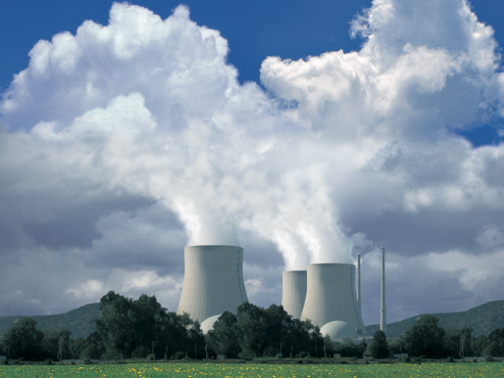
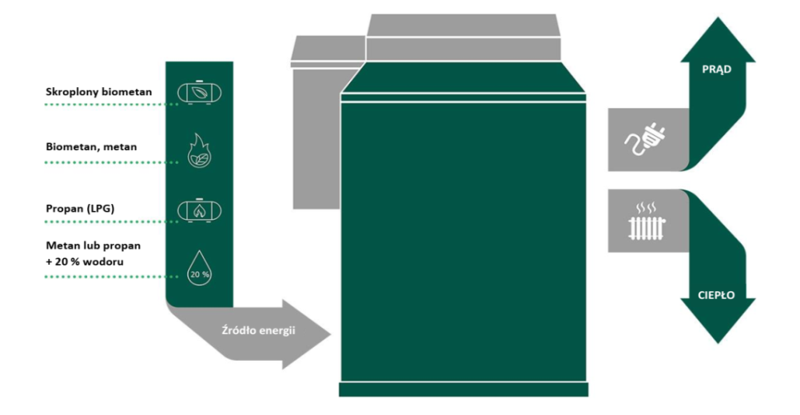
Zamiast tracić ok. 66 % ciepła w wieżach chłodniczych –
produkujemy prąd i ciepło
LOKALNIE –
odzyskując 100 % ciepła.

Slide 13
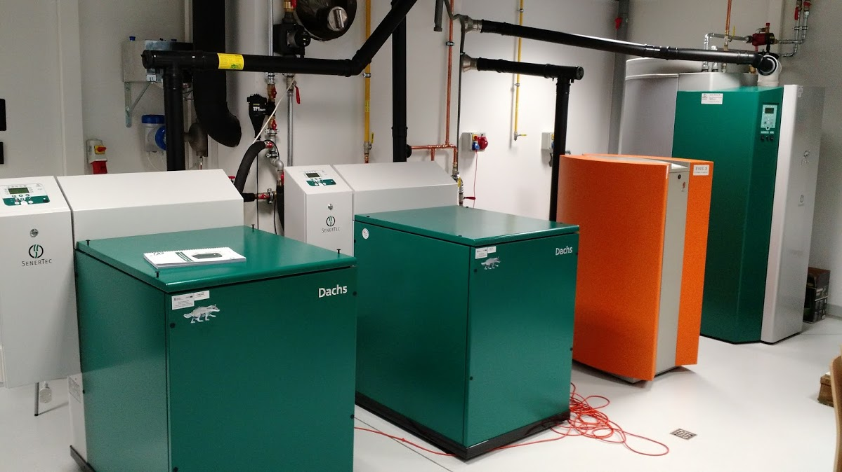
Przyszłość energetyki
Wysoka elastyczność
Mała bezwładność
Przesyłanie czynnika na niewielkie odległości
Rozproszone źródła
Małe i mikro jednostki wytwórcze
Pełna automatyzacja
Tryb pracy on- lub offgrid
Małe rozmiary
Wysoka sprawność poza sezonem grzewczym

Slide 14
Laboratoriom Układów kogeneracyjnych Akademi Górnoczo-Hutniczej – najlepsze referencje.
Outsourcing prac instalacyjnych i marketingu
Ekipy wykonawcze z Niemiec i z Polski

Slide 15
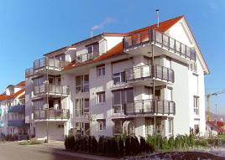
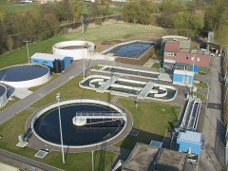
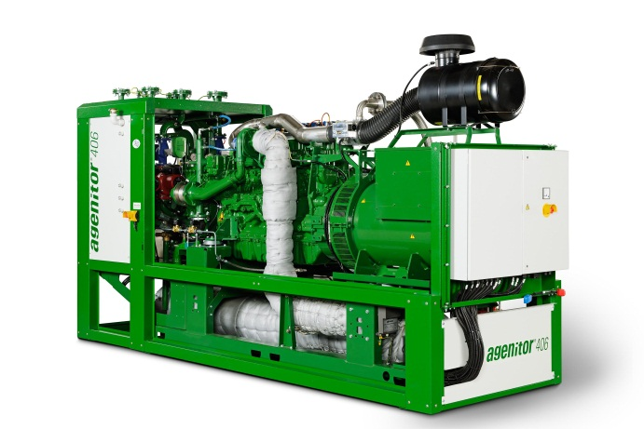
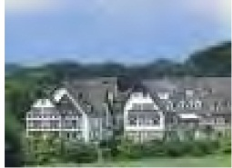
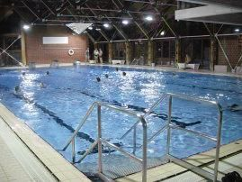
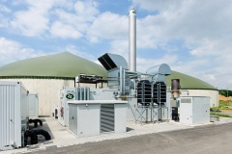
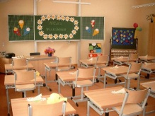
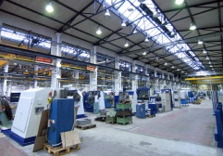
Kogeneracja – zastosowanie
Osiedla mieszkaniowe
Urzędy publiczne
Oczyszczalnie Ścieków
Hotele
Baseny
Biogazownie
Szpitale
Szkoły i Uniwersytety
Fabryki

Slide 16
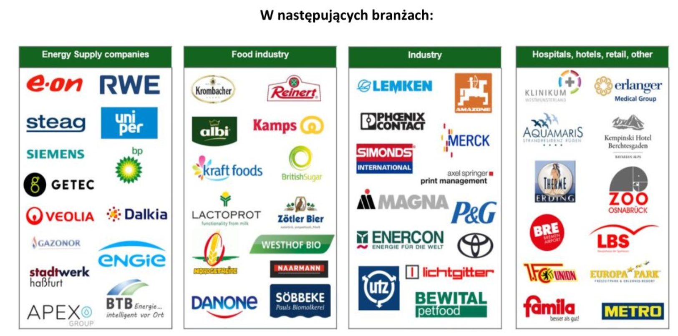
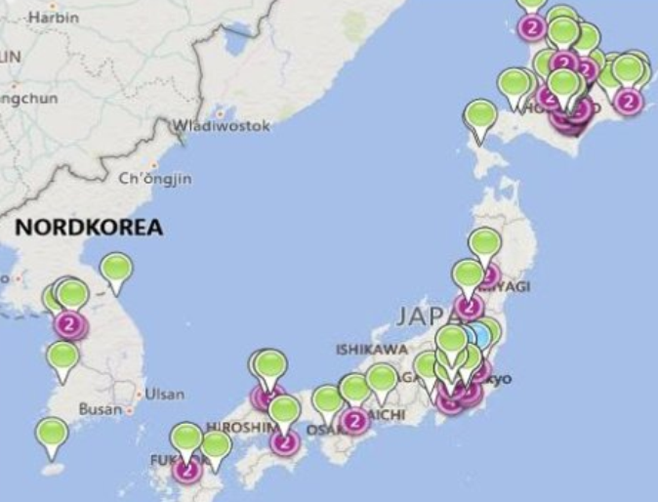
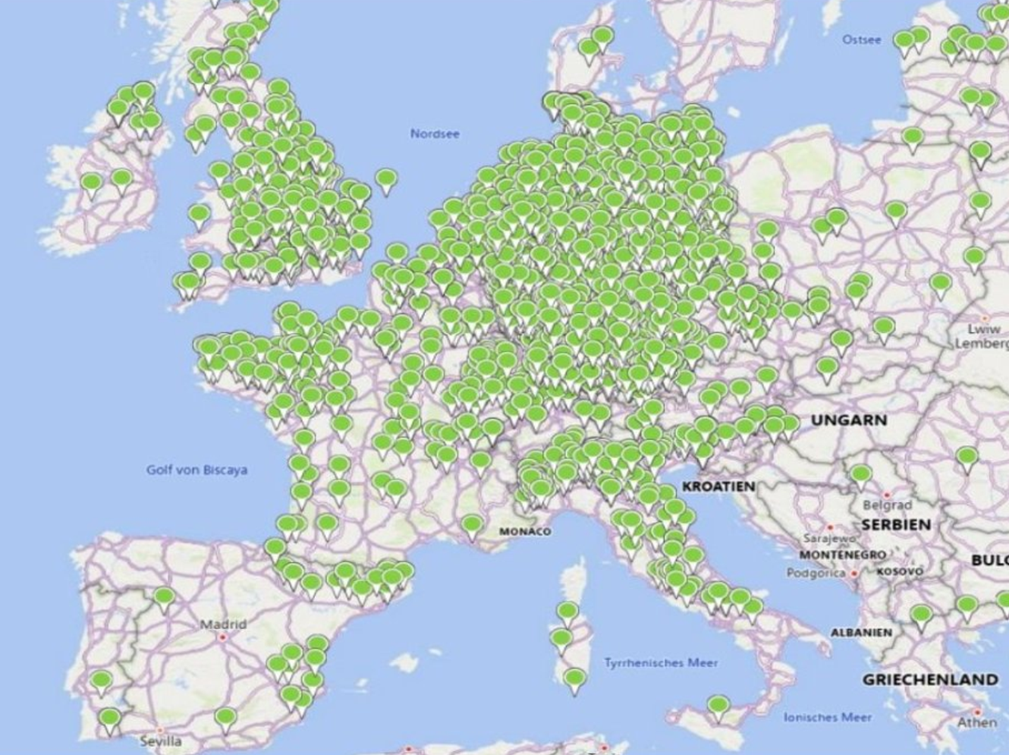
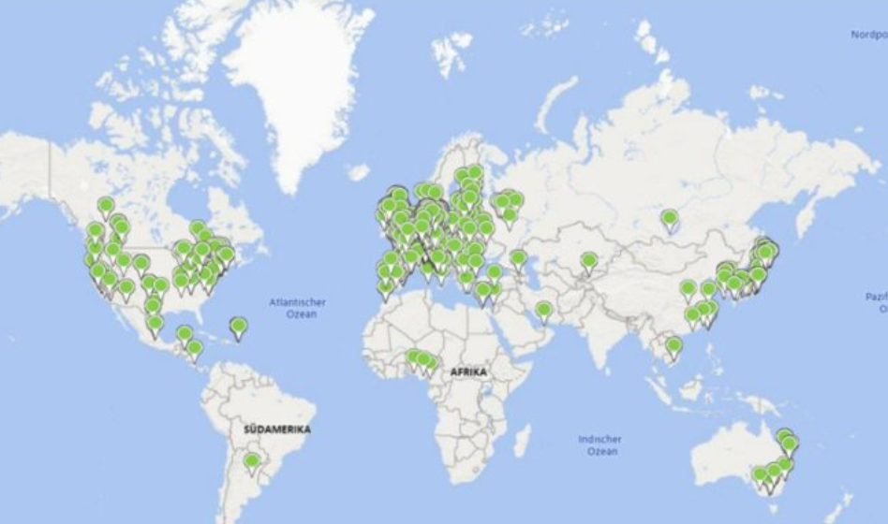

Slide 17
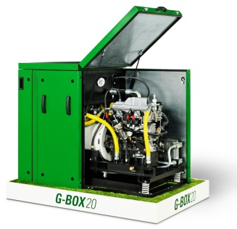
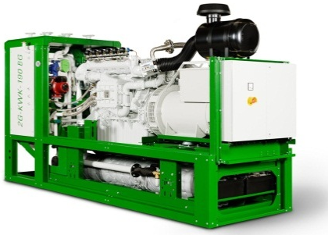
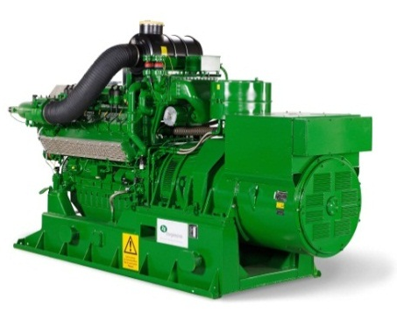
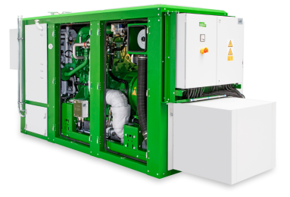
3 kW
5,5 kW
Produkty 2G
Nazwa | Moc | Rodzaj gazu
g-box | 20 do 50 kW | Gaz ziemny/biogaz/propan
aura | 100 do 420 kW | Gaz ziemny / biogaz/propan
patruus | 50 do 263 kW | Gaz ziemny / biogaz/propan
agenitor | 80 do 450 kW | Gaz ziemny / biogaz/propan/wodór
avus | 400 do 4.500 kW | Gaz ziemny / biogaz/propan/wodór

